Slide 1
Расширенное администрирование РЕД ОС
otus.ru

Slide 2


Меня хорошо видно
& слышно?

Slide 3
Защита проекта
Тема: Автоматизация установки Web-приложения PostfixAdmin с применением Ansible в среде РЕД ОС
Повалихин Алексей
Начальник бюро системно-технического обеспечения отдела
информационных технологий
АО «Газпром трубинвест»

Slide 4
План защиты
Цели проекта
Что планировалось
Используемые технологии
Что получилось
Схемы/архитектура
Выводы

Slide 5
Что такое PostfixAdmin
Web-интерфейс с открытым исходным кодом для управления доменами, почтовыми ящиками, псевдонимами и т. д. на почтовом сервере на базе Postfix. Интегрируется с:
1. | Postfix - агент передачи почты ( MTA )
2. | IMAP/POP3 сервер ( например, Dovecot или Courier) ( MDA/LDA )
3. | Database backend ( sqlite, mysql, postgresql)

Slide 6
Цели проекта
1. | Развернуть web-интерфейс PostfixAdmin на удалённом сервере
2. | Настроить разрешающие правила политики SELinux
3. | Настроить резервное копирование базы данных
! Примечание. Настройка полноценной почтовой системы выходит за рамки данного проекта.

Slide 7
Используемые технологии
1. | РЕД ОС
2. | Программная виртуализация на VirtualBox
3. | Система управления конфигурациями Ansible
4. | SELinux - набор технологий расширения системы безопасности Linux

Slide 8
Виртуальные машины:
1. hostadmin – 190.9.128.31 компьютер администратора (ansible …) 2. mailserver – 190.9.128.21 сервер почты (postfixadmin, nginx, mariadb …) 3. oit-red02 – 190.9.128.12 сервер backup (rsync …)
# cat /etc/os-release RED OS “MUROM (7.3.4)“ # uname -r 6.1.52-1.el7.3.x86_64 SELinux включен по умолчанию.

Slide 9
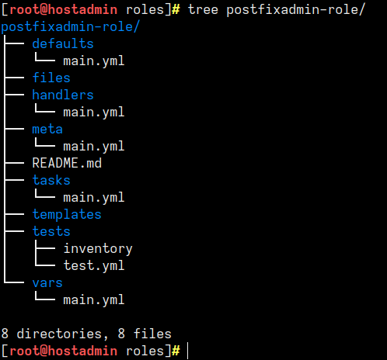
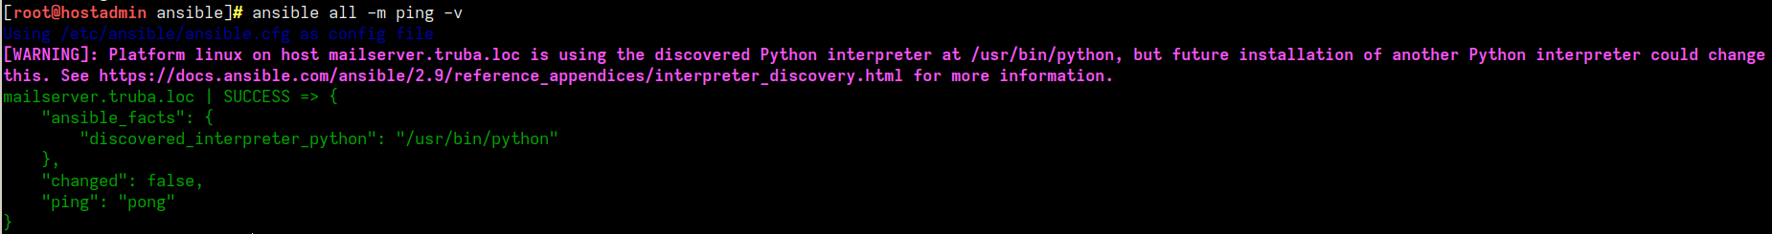
Установка Ansible #hostadmin # dnf install ansible # ansible-galaxy init postfixadmin-role # dnf install tree # vi /etc/hosts 190.9.128.21 mailserver mailserver.truba.loc # vi /etc/ansible/hosts [mailserver] mailserver.truba.loc # ansible-galaxy collection install ansible.posix # ansible-galaxy collection install community.mysql # ssh-keygen # ssh-copy-id root@mailserver # ansible all –m ping -v

Slide 10
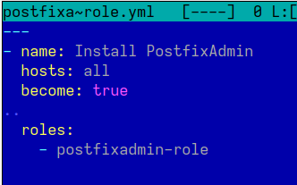
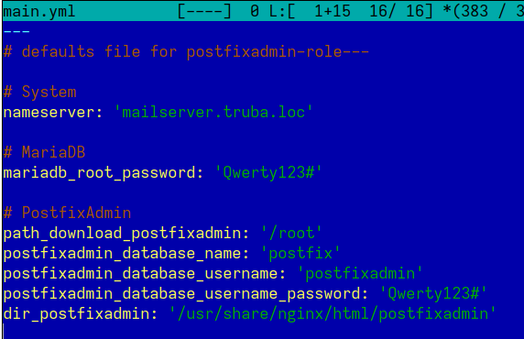

Настройка скриптов и конфигов Ansible #hostadmin # mcedit /etc/ansible/postfixadmin-role.yml # mcedit /etc/ansible/roles/postfixadmin-role/defaults/main.yml
Структура каталога ролей
defaults: содержит переменные по умолчанию для роли, которые должны быть легко перезаписаны.
vars: содержит стандартные переменные для роли, которые не должны быть перезаписаны в вашей книге.
tasks: содержит набор задач, которые должна выполнять роль.
handlers: содержит набор обработчиков, которые будут использоваться в роли.
templates: содержит шаблоны Jinja2, которые будут использоваться в роли.
files: содержит статические файлы, необходимые из ролевых задач.
tests: может содержать дополнительный файл инвентаря, а также playbook test.yml, который можно использовать для тестирования роли.
meta: содержит метаданные роли, такие как информация об авторе, лицензия, зависимости и т. д.

Slide 11
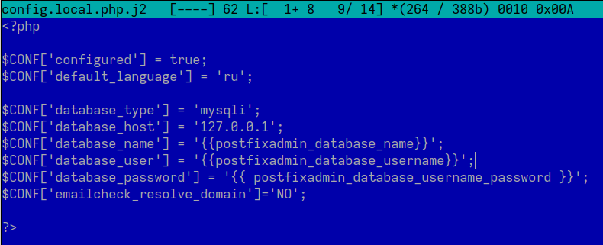
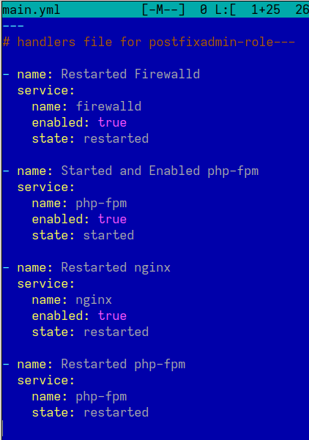
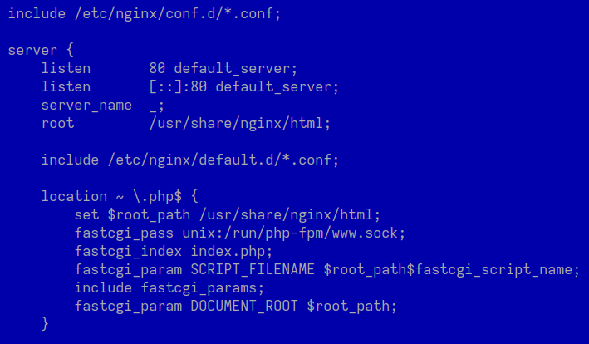
Настройка скриптов и конфигов Ansible #hostadmin # … /postfixadmin-role/templates/config.local.php.j2 # … /postfixadmin-role/handlers/main.yml
# … /postfixadmin-role/files/nginx.conf

Slide 12
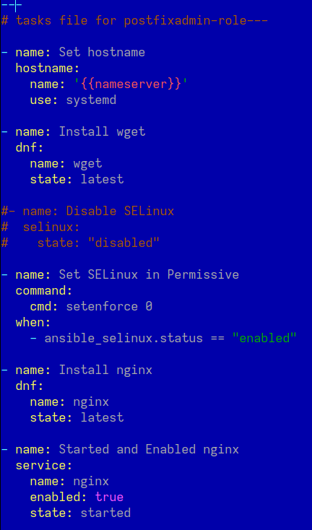
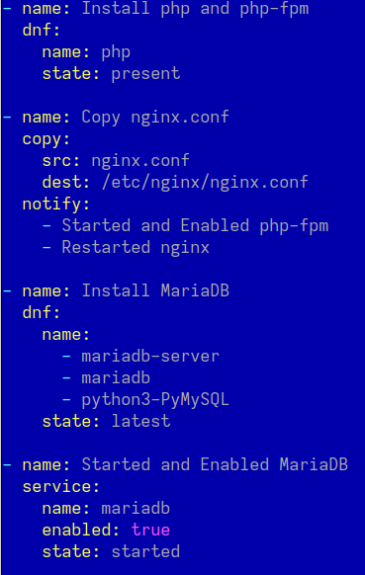
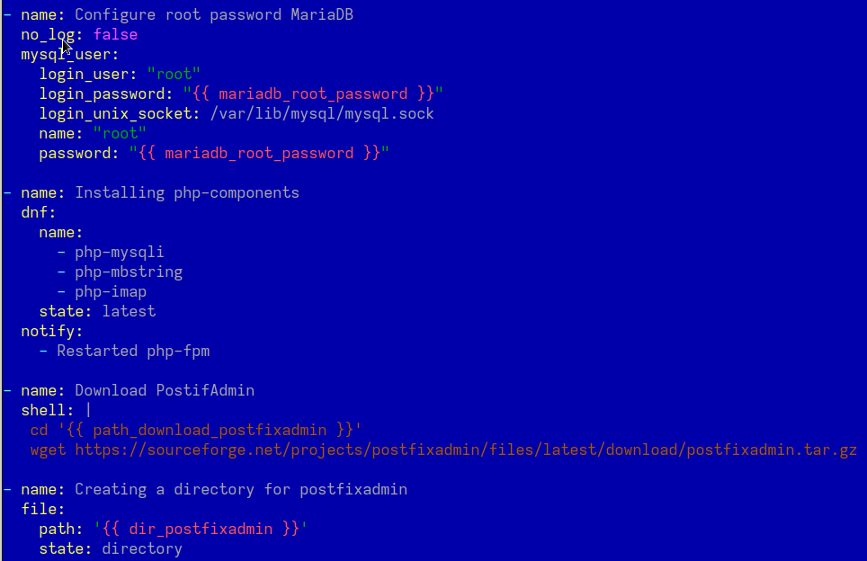
Основной playbook Ansible #hostadmin # mcedit /etc/ansible/roles/postfixadmin-role/tasks/main.yml
3
1
2

Slide 13
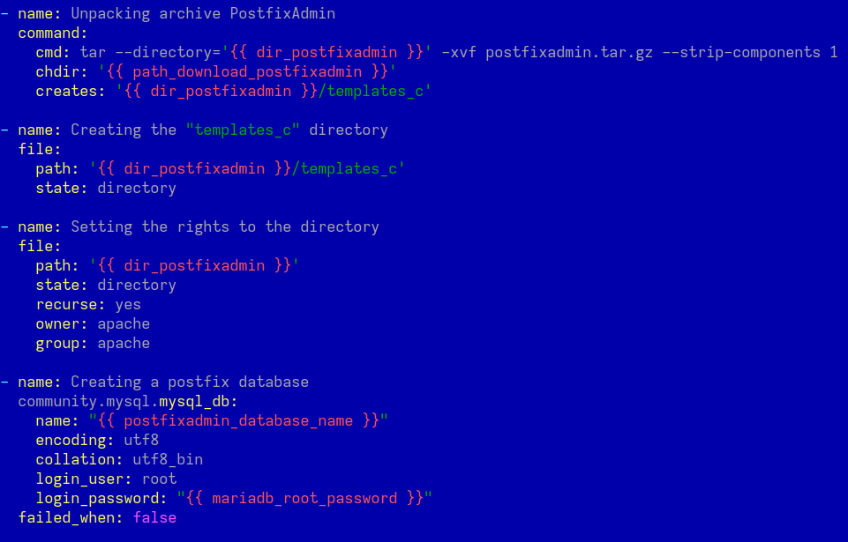
Основной playbook Ansible #hostadmin # mcedit /etc/ansible/roles/postfixadmin-role/tasks/main.yml
4

Slide 14
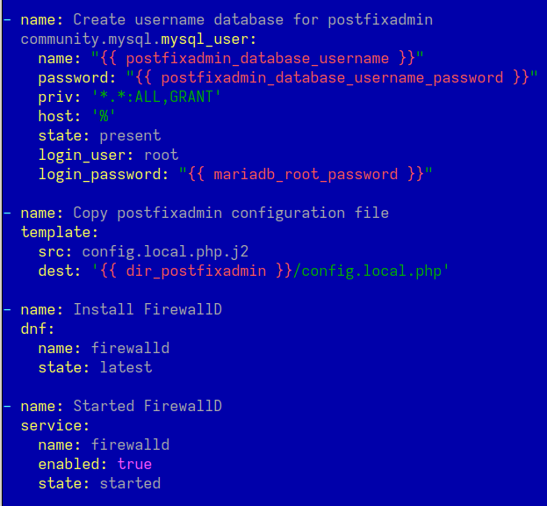
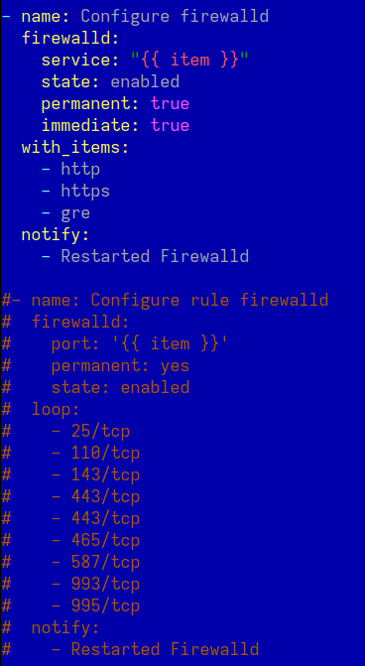
Основной playbook Ansible #hostadmin # mcedit /etc/ansible/roles/postfixadmin-role/tasks/main.yml
5
6

Slide 15

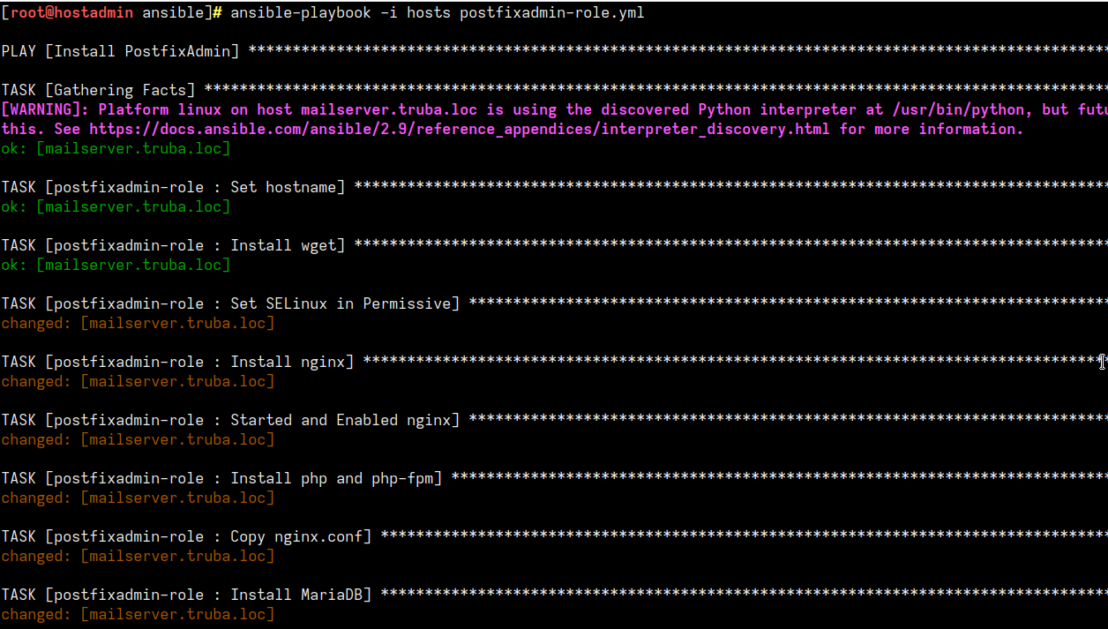
Запуск playbook Ansible #hostadmin # ansible-playbook –i hosts postfixadmin-role.yml - запускаем плэйбук

Slide 16
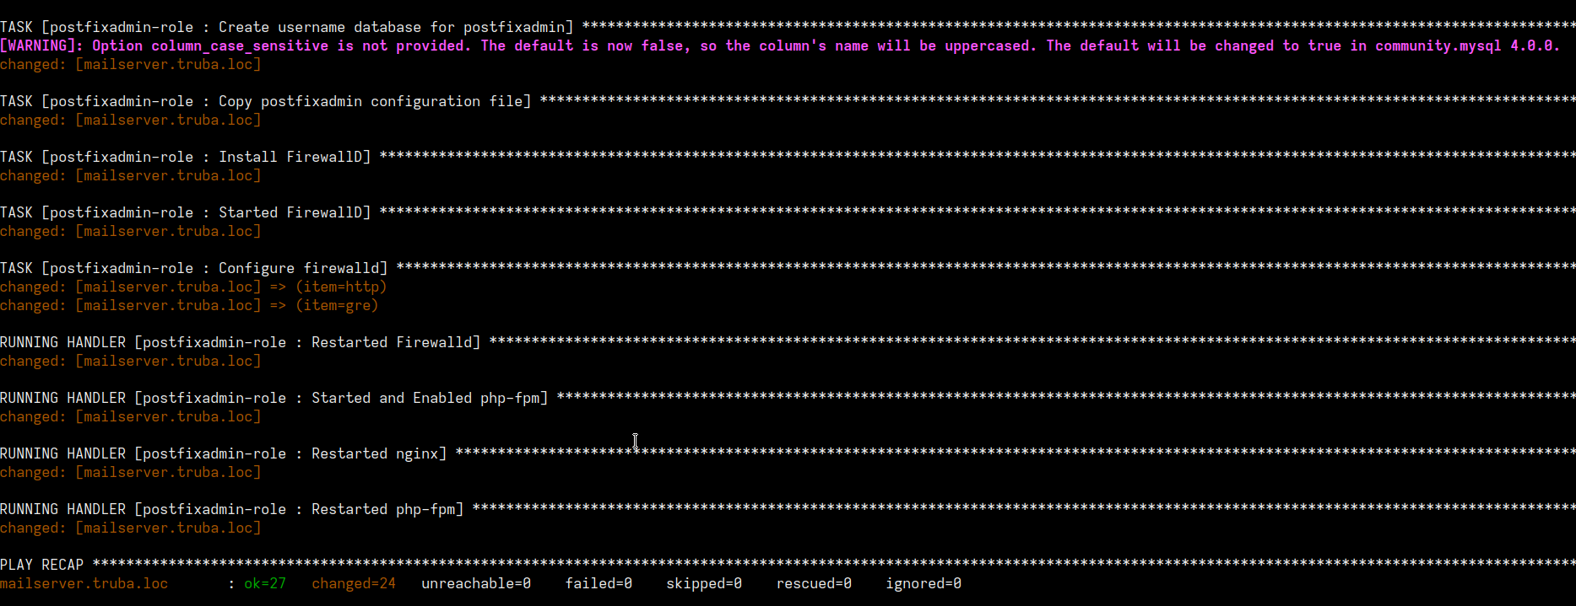

Запуск playbook Ansible #hostadmin

Slide 17
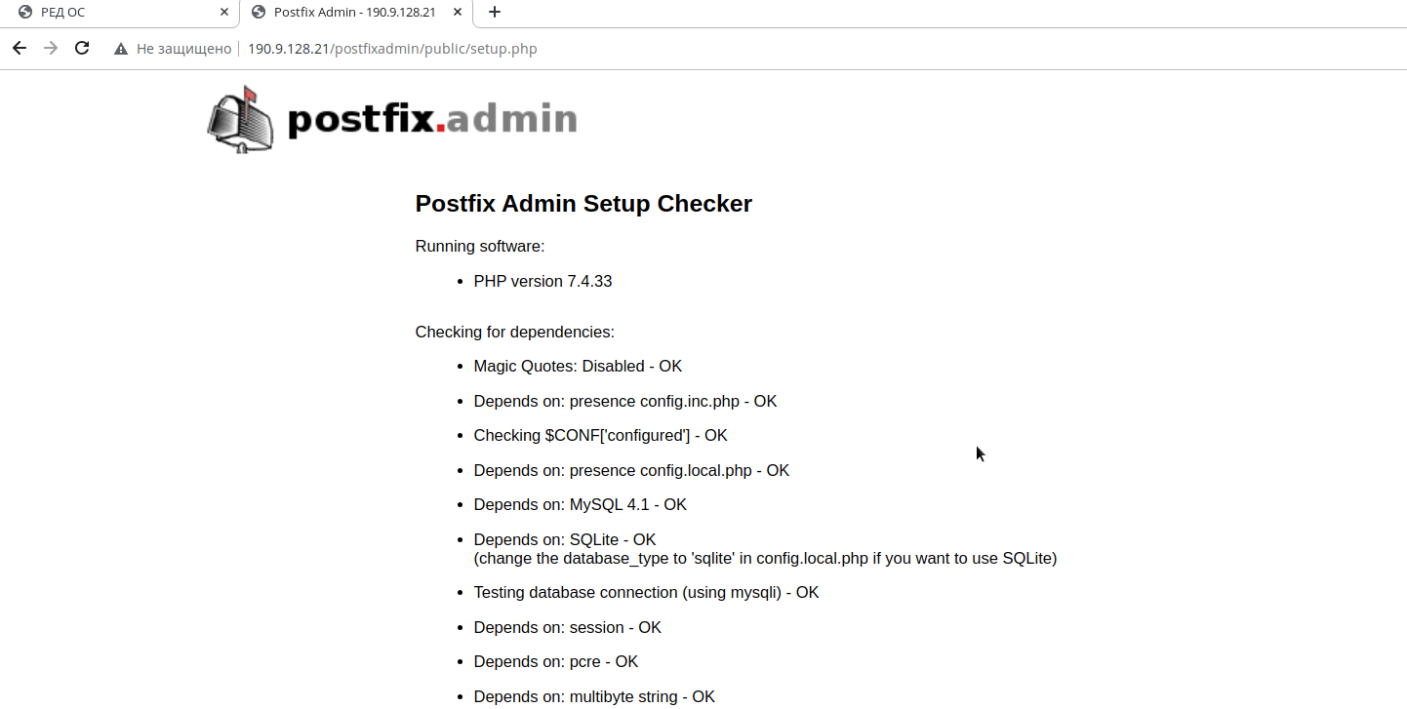
Что получилось

Slide 18
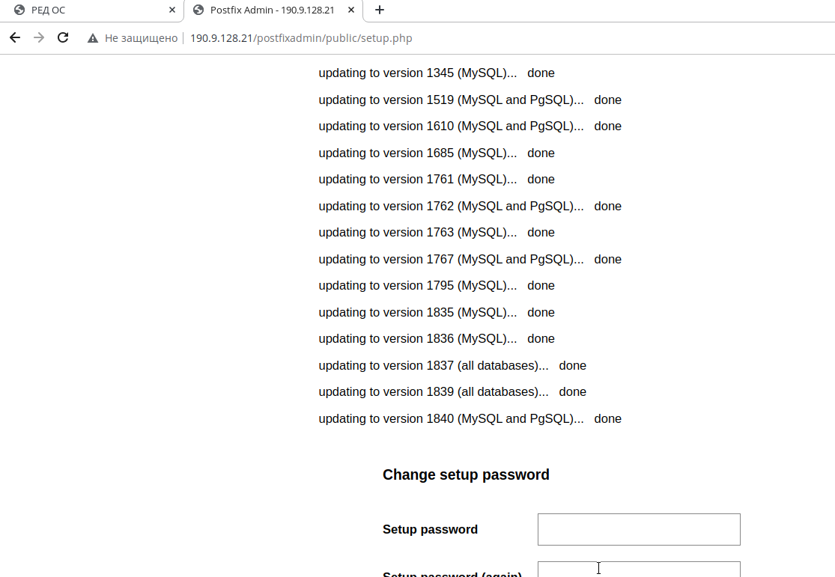
Что получилось

Slide 19
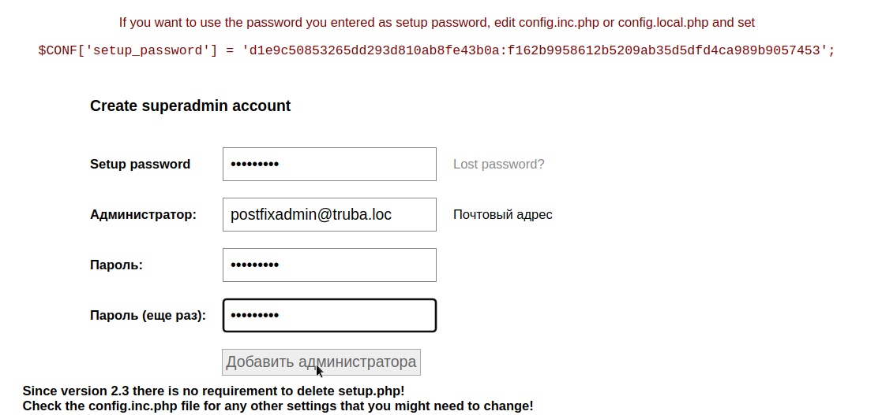
Что получилось

Slide 20
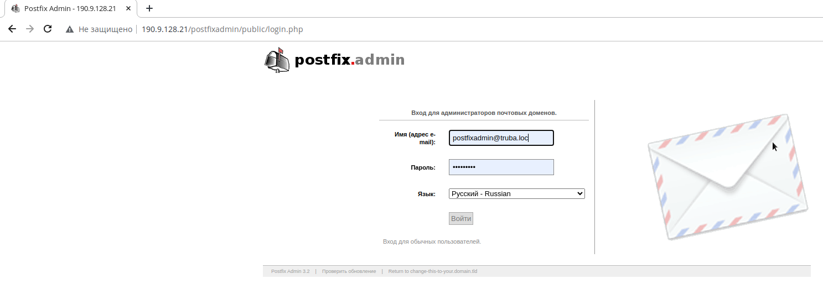
Что получилось

Slide 21
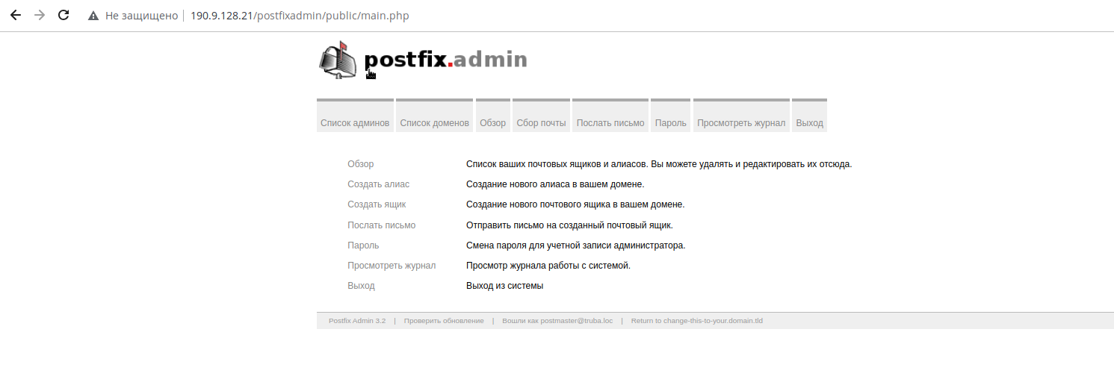
Что получилось

Slide 22
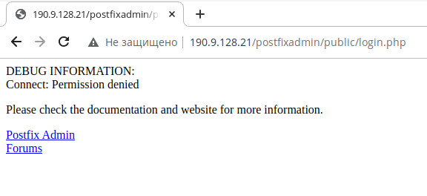
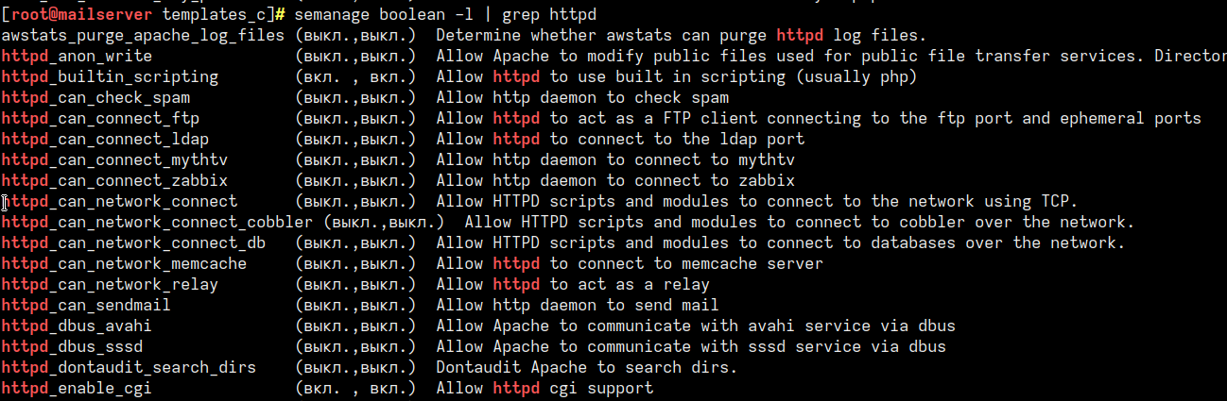
Включаем и настраиваем SELinux #mailserver # setenforce 1 вкл. SELinux
Ошибка
Решение
# semanage boolean -l | grep httpd
# setsebool -P httpd_can_network_connect on

Slide 23
Включаем и настраиваем SELinux #mailserver
Ошибка
ERROR: the templates_c directory doesn't exist or isn't writable for the webserver
Решение
# ls –dZ /usr/share/nginx/html/postfixadmin/templates_c
# chcon -R -t httpd_sys_content_rw_t /usr/share/nginx/html/postfixadmin/templates_c
Контекст безопасности каталога

Slide 24
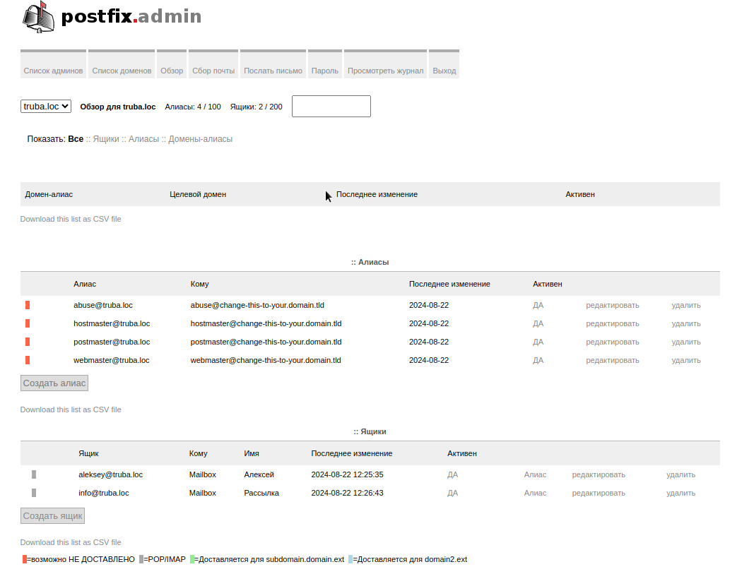
Что получилось

Slide 25
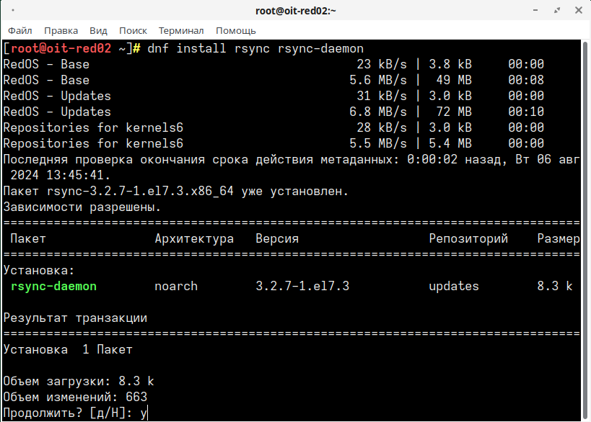
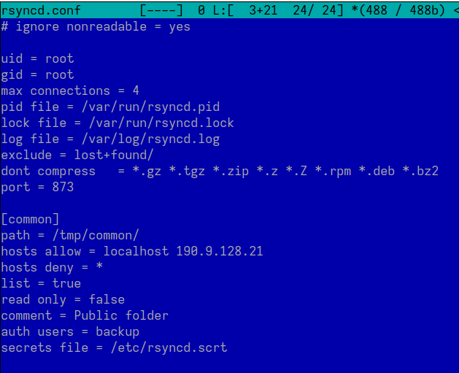
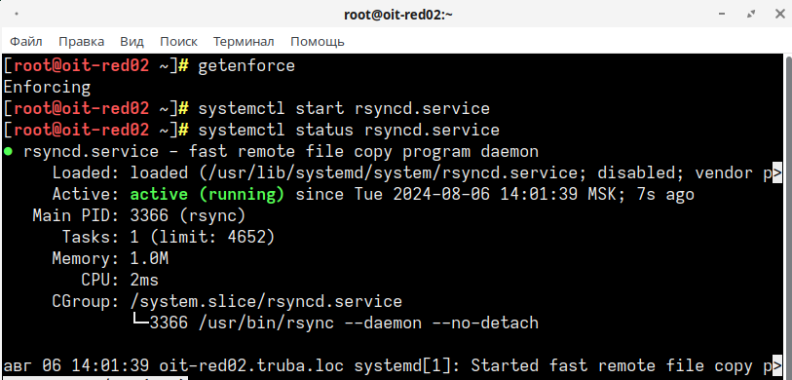
Настройка backup сервера rsync #oit-red02
# dnf install rsync rsync-daemon
# mcedit /etc/rsyncd.conf
# mkdir /tmp/common

Slide 26

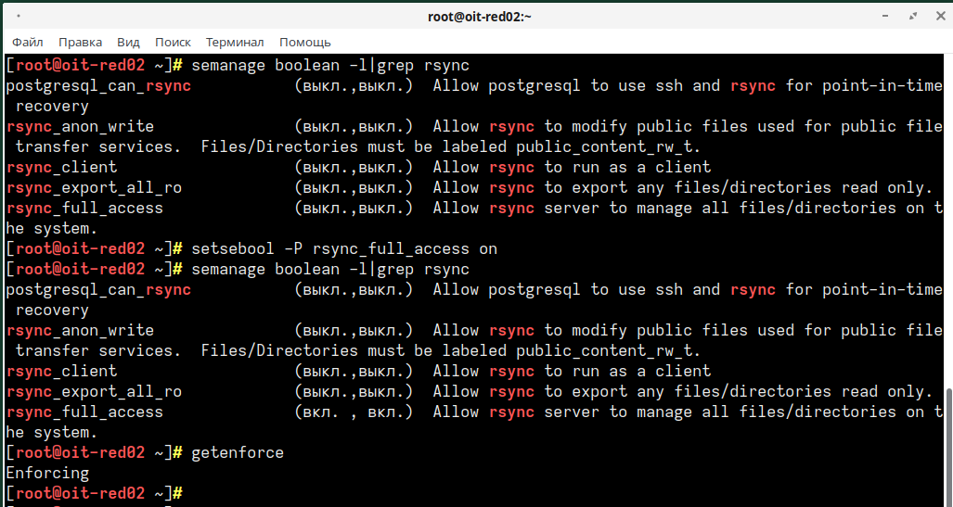
Настройка backup сервера rsync #oit-red02 Создаем файл с логином и паролем
# mcedit /etc/rsyncd.scrt
# chmod 600 /etc/rsyncd.scrt
! На сервере указаны имя и пароль
Настраиваем SELinux

Slide 27
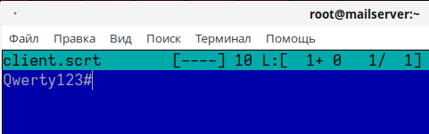
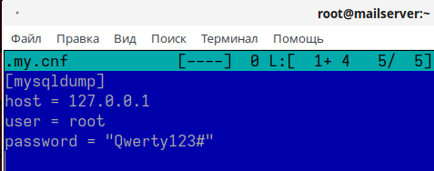
Подготовка к резервному копированию #mailserver
Создаем на mailserver файл с паролем для rsync
# mcedit /root/client.scrt
# chmod 600 /root/client.scrt
Создаем на mailserver файл с паролем для БД
# mcedit ~/.my.cnf
Создаем на mailserver директорию /backup
для дампа базы и скрипта резервного копирования
# mkdir /backup

Slide 28
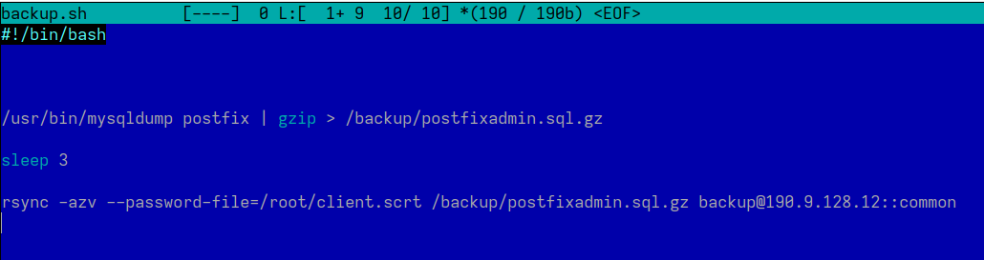
Подготовка к резервному копированию #mailserver
Создаём скрипт резервного копирования базы
# mcedit /backup/backup.sh
# chmod +x /backup/backup.sh
Создаем задание для резервного копирования базы
# crontab –e
15 2 * * 7 /backup/backup.sh

Slide 29
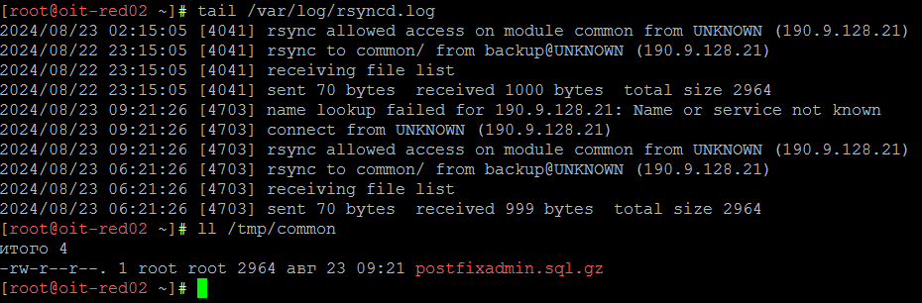
Логирование
На backup сервере /var/log/rsyncd.log
На PostfixAdmin сервере
/var/log/nginx/access.log
/var/log/nginx/error.log
/var/log/mariadb/mariadb.log

Slide 30
Полезные команды
[root@hostadmin ~]# nc -zv mailserver 22 - проверка доступности удаленного порта
Ncat: Version 7.80 ( https://nmap.org/ncat )
Ncat: Connected to 190.9.128.21:22.
# semanage permissive -a httpd_t - nginx будет работать в разрешающем режиме
Проверьте нарушения SELinux с помощью audit2allow
# grep nginx /var/log/audit/audit.log | audit2allow -m nginx
# grep nginx /var/log/audit/audit.log
# grep nginx /var/log/audit/audit.log | audit2allow -m nginx > nginx.te
# checkmodule -M -m -o nginx.mod nginx.te
# semodule_package -o nginx.pp -m nginx.mod
# semodule -i nginx.pp
# semodule -l | grep nginx
# semodule -v -d nginx - отключить
# semanage fcontext -l | grep nginx
# semanage fcontext -a -t httpd_sys_rw_content_t "/usr/share/nginx/html/postfixadmin(/.*)"

Slide 31
Выводы и планы по развитию
1. | Внедрение РЕД АДМ Промышленная редакция
2. | Освоение Ansible и SELinux, применение в работе.
3.
4.

Slide 32
Спасибо за внимание!

